Slide 1
Правила поведения в общественных местах
Поведение в транспорте

Slide 2
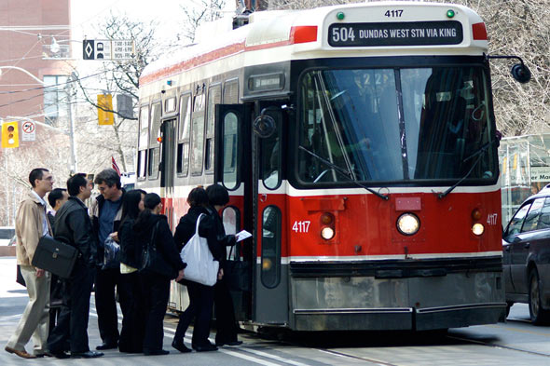
Общественный транспорт. Правила при входе
Правила поведения в общественном транспорте при посадке гласят, что первыми входят:
пожилые люди
дети
женщины

Slide 3
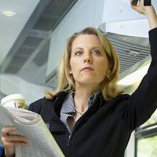
Правила поведения в транспорте
Некрасиво рассматривать пассажиров в общественном транспорте.
Входя в салон автобуса, автолайна не надо здороваться со всеми людьми, там находящимися. Говорите «Здравствуйте» только тем, с кем хорошо знакомы или очень часто ездите вместе.
…

Slide 4
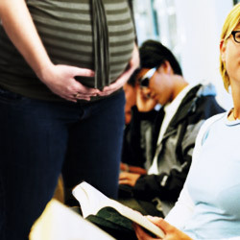
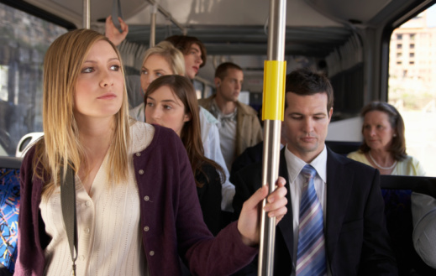
Кому уступать место
Согласно этикету, необходимо уступать место в транспорте беременным женщинам, инвалидам и пожилым людям. Причём уступать место выше перечисленным категориям граждан должны не только мужчины, но и молодые девушки и женщины, подростки и все те, кто ещё чувствует в себе силы, чтобы постоять в транспорте.

Slide 5
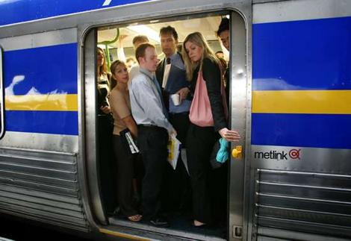
Правила поведения при выходе
По правилам поведения в общественном транспорте, первым из автобуса, троллейбуса и т.д. должен выходить мужчина либо младший по возрасту. Вышедший молодой человек, согласно этикету, должен оказать необходимую помощь при выходе из общественного транспорта всем, кто в ней нуждается: подать руку женщине, ребёнку, помочь вынести сумку старику и т.д.

Slide 6
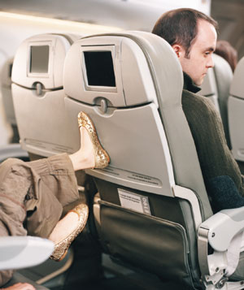
Правила поведения в самолете и поезде
Правила поведения в поездке требуют внимания и уважения к окружающим.
При посадке и высадке следует уступить проход старшим, мужчинам также стоит пропустить вперед женщин, помочь с багажом.
Войдя в купе поезда или усаживаясь на свое место в самолете, поздоровайтесь с попутчиками. Знакомиться и представляться имеет смысл при длительной поездке (согласитесь, нелепо ехать бок о бок с человеком неделю, не зная его имени).
…

